Slide 1
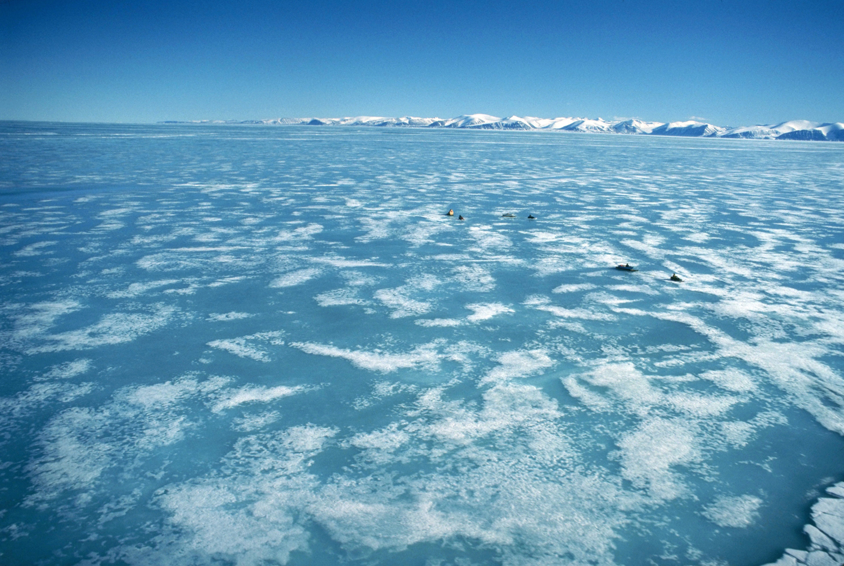
LOS MEDIOS FRÍOS

Slide 3
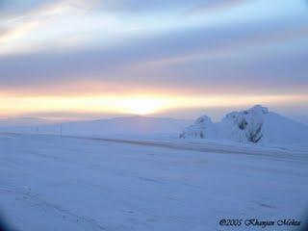
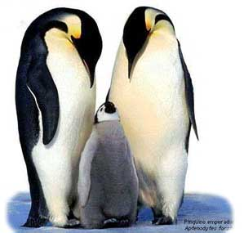
DESIERTO POLAR
Notes:
Círculo Polar Ártico y Antártico
Temperaturas extremadamente frías y el suelo cubierto de una gruesa capa de hielo.
FAUNA: Adaptada al frío como las focas y pingüinos.

Slide 4
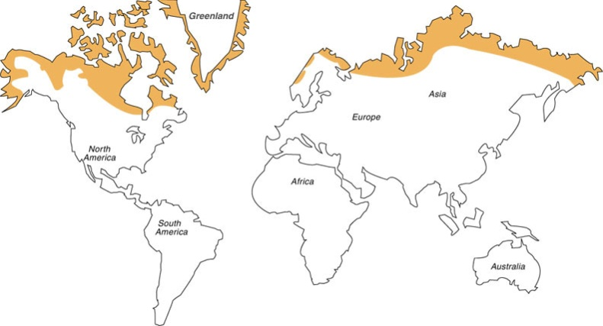
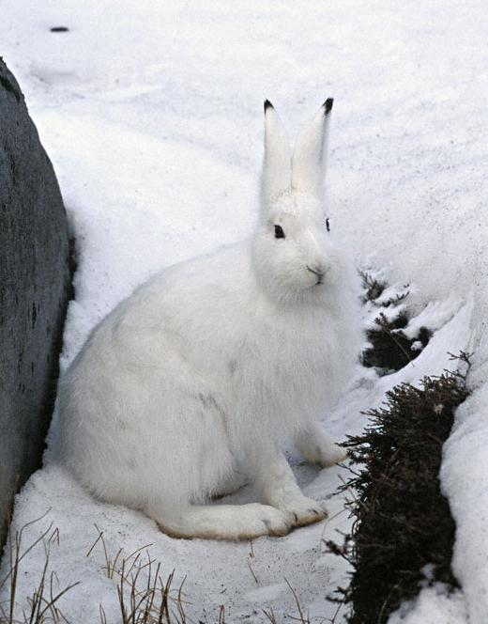
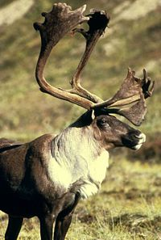
LA TUNDRA
Notes:
Norte de América, Europa y Asia
VEGETACIÓN: Musgos y líquenes. La poca insolación y el hielo a lo largo de todo el año impiden el crecimiento de árboles.
FAUNA: Liebre ártica, zorro ártico y reno.

Slide 5
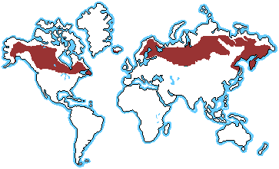
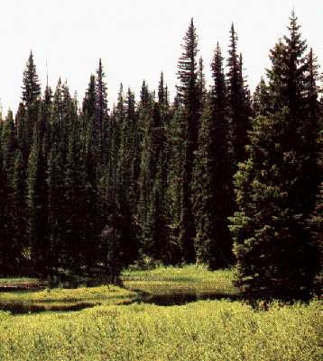
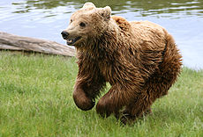
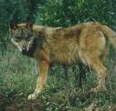
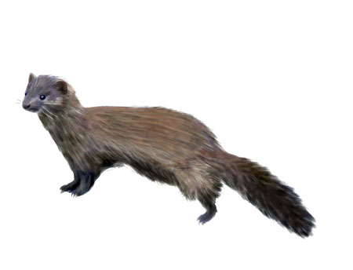
LA TAIGA
Notes:
Las lluvias y una mayor insolación permiten el crecimiento de bosques de coníferas de hoja perenne (abetos, pinos y cipreses). La forma de copo permite soportar el peso de la nieve.
FAUNA: Ardillas, conejos, carnívoros como lobo, oso y visón, y herbívoros como caribú y alce.

Slide 6
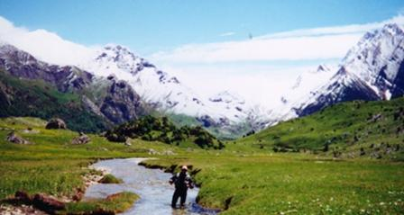
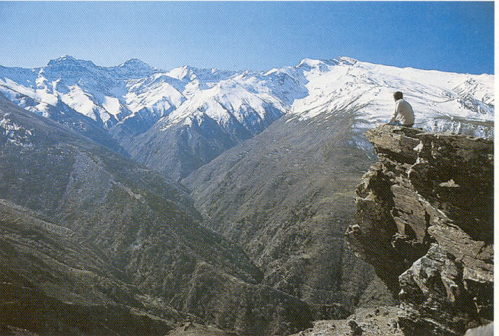
LA ALTA MONTAÑA
Notes:
Conforme ascendemos, disminuye la vegetación que pasa a ser líquenes y musgos.

Slide 7
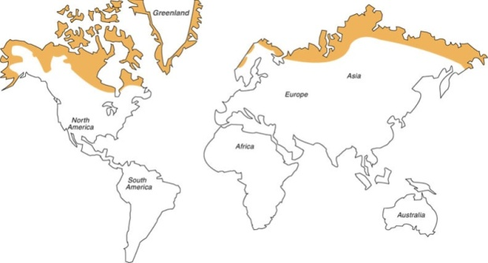
TUNDRA
TAIGA
DESIERTO POLAR

Slide 8
¿DÓNDE VIVO?

Slide 9
Vegetación alta montaña

